Slide 1
安全多方计算 基础技术
安全多方计算：在不泄露隐私的情况下由多方共同完成函数计算
多种分类方法
按计算模型分为布尔电路、算术电路、RAW程序（适合数据库输入）

Slide 2
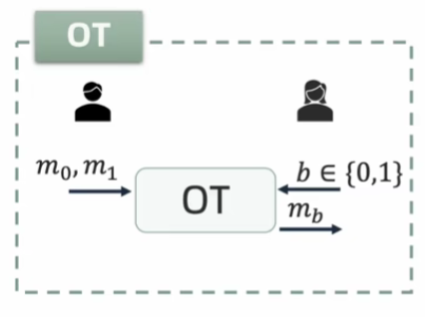
不经意传输（OT协议）
除了经典的OT 外还有ROT、COT等
MPC中要使用大量OT ，而公钥密码操作效率低，所以需要改进，将少量OT扩展得到大量OT。如：IKNP类（适用于几百几千个OT）、PCG类（适用于上万个OT的场景）

Slide 3
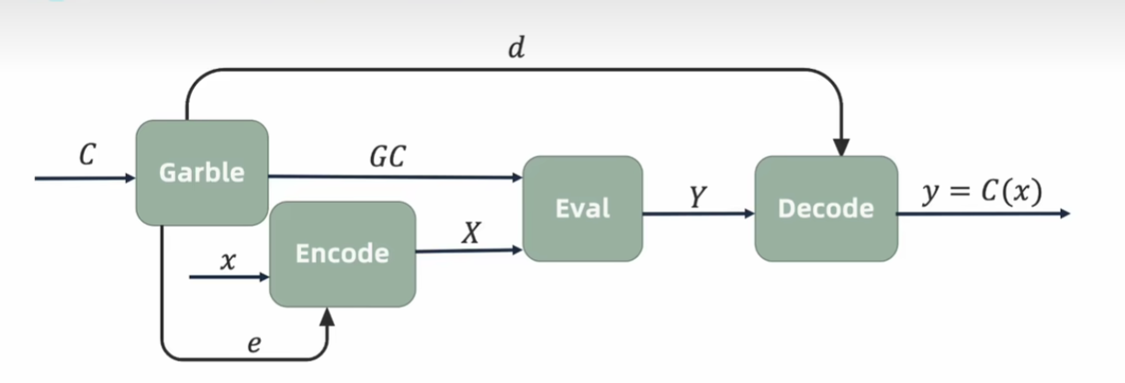
混淆电路法
特点：通信带宽高、常数轮复杂度、高延迟场景

Slide 4
秘密分享法
特点：通信带宽低、吞吐率高、轮数与电路深度成线性关系
将一个秘密拆分成n个，并使任意t+1个实体可恢复秘密，任意少于t+1个实体则不能
常用方案：加法秘密分享（不诚实大多数的MPC）、shamir秘密分享（诚实大多数的MPC）、复制秘密分享、打包秘密分享

Slide 5
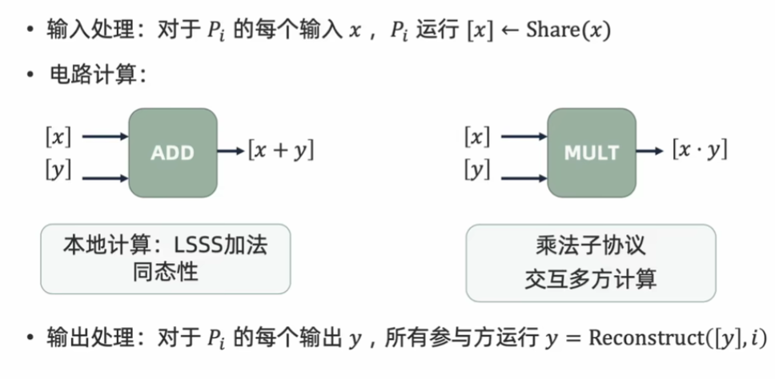
秘密分享法

Slide 6
GMW协议（加法）
加法秘密分享、OT协议、针对布尔电路，实现门电路计算
通过这个协议，两个参与方能在互相不知晓对方数据的情况下计算某一能被逻辑电路表示的函数，与混淆电路有相通性。
和姚氏混淆电路的不同之处在于，GMW混淆电路估值方案不需要使用混淆真值表，因此没用混淆真值表带来的查表和加解密操作，节省了非常大的计算量和通信量。

Slide 7
基于beaver三元组的乘法协议
应用范围：加法和乘法均为线性的秘密分享机制
流程
Beaver三元组是消耗性的，每次乘法计算都会消耗一个Beaver三元组，通过预先计算的Beaver三元组，可以将通信量和计算量移到协议开始之前。

Slide 8
